Slide 1
Программно-конфигурируемые cети на основе протокола OpenFlow
Выполнила: студентка группы К41114
Дмитриева Ксения

Slide 2
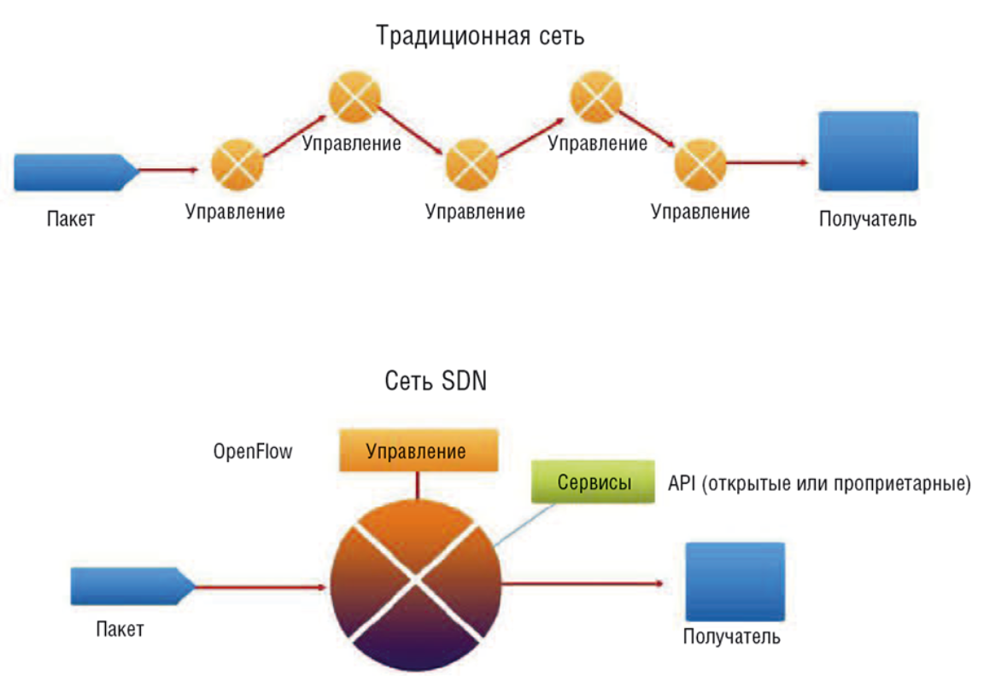
Современные сети являются статичными, в отличие от серверов, которые обязаны этим технологии виртуализации. Для оптимизации загрузки серверов виртуальные машины в крупных ЦОД (Центр обработки данных) часто мигрируют, что меняет точки привязки трафика. Существующие способы адресации, деление сетей и конфигурирование сетевого оборудования в таких сетях становится неэффективными. Для решения этих проблем была разработана концепция SDN (Software-Defined Network). .
ВВЕДЕНИЕ

Slide 3
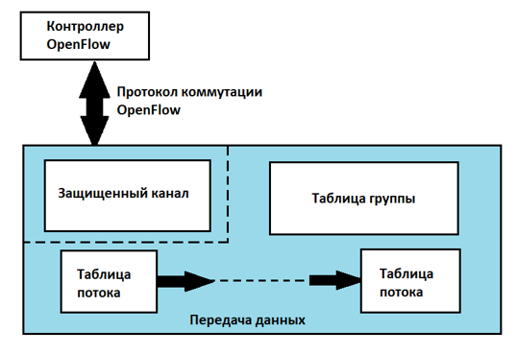
Протокол OpenFlow
Протокол OpenFlow использует концепции потоков для описания трафика. Коммутатор OpenFlow состоит из одной или более таблиц потока и таблицы группы, с помощью которых выполнятся поиск и передача пакетов. OpenFlow формирует канал к внешнему управляющему серверу – контроллеру Коммутатор связывается с контроллером и контроллер управляет коммутатором через OpenFlow-протокол.
Notes:
При помощи протокола OpenFlow контроллер может добавить, обновить и удалить записи потока в таблицах потока, как мгновенно в ответ на запрос для пакета, так и заранее. Каждый поток в таблице коммутатора содержит множество записей потоков, каждая запись потока состоит из полей соответствия, счетчиков и инструкций, применяемых к пакетам. Поля соответствия позволяют определить, к какому потоку относится проходящий через него пакет. Протокол стирает грань между 2, 3 и 4 уровнем модели OSI, и пакет можно выбрать на основании одновременно mac-адреса, ip-адреса и номер порта в tcp- или udp-датаграмме. Деление на коммутаторы и маршрутизаторы исчезает.
Поле счетчиков позволяет реализовать съем статистики по любым показателям, что в классических сетях является сложно реализуемым. Например, можно определить, с какого ip-адреса было больше всего запросов к web-серверам. С этой целью для каждого из требуемых ip-адресов в таблице потоков создается запись с этим адресом, типом протокола – TCP, и портом назначения – 80. Поле инструкций при этом для всех таких записей будет одинаковым. В нем может быть реализована как простая коммутация (направить пакет в выходной порт), так и аппаратный файрвол (отбросить пакет, подходящий под эти условия) и модификация заголовков пакета (например, уменьшение значения TTL) и т.д.

Slide 4
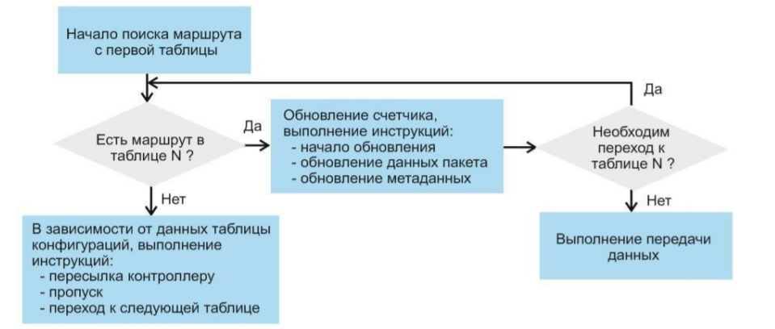
Notes:
При получении пакета коммутатор OpenFlow выполняет последовательность действий, в соответствии с приведенной схемой (рис. 3). Из пакета извлекаются служебные данные, включающие адрес назначения. Поиск соответствия начинается с первой таблицы и может продолжаться в каждой из дополнительных таблиц. Если необходимая запись найдена, выполняются инструкции, связанные с конкретной записью потока. Если никакого соответствия не найдено в таблице потоков, то в зависимости от конфигурации коммутатора пакет может быть либо направлен к контроллеру по каналу OpenFlow, либо пропущен, либо перенаправлен к следующей таблице потока.
Инструкции, связанные с каждой записью потока, или содержат действия, или изменяют конвейерную обработку. Действия, включенные в инструкции, описывают пересылку и модификацию пакетов, а также обрабатывают группы таблиц. Инструкции конвейерной обработки позволяют пакетам быть отправленными к последующим таблицам для дальнейшей обработки, и позволяют информации быть переданной между таблицами в форме метаданных. Обработка таблиц останавливается в том случае, когда система команд, связанная с соответствующей записью потока, не указывает следующую таблицу; в этой точке пакет обычно изменяется и передается.

Slide 5
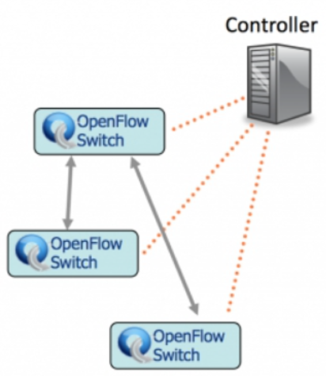
Централизованный контроль
В SDN используется выделенный контроллер, который реализует такие задачи, как построение маршрутов и принятие решений об обработке трафика. Каждый коммутатор устанавливает с контроллером свой управляющий зашифрованный канал, по которому получает инструкции по обработке трафика. Вследствие этого коммутаторы могут быть упрощены.
Notes:
Поскольку это является самым слабым звеном SDN, можно поставить в сети 2 контроллера. Пока 1-й работает, 2-й только синхронизируется с ним, чтобы иметь актуальное представление сети. После того, как связь с первым контроллером пропадает, OpenFlow-коммутаторы, после таймаута обращения к 1-му контроллеру, будут устанавливать связь со 2-м

Slide 6
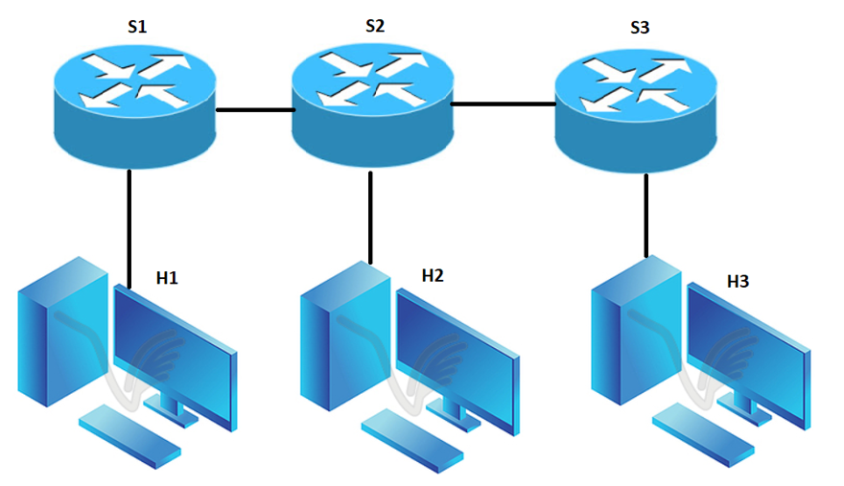
Детектирование потерь пакетов
Часто возникает задача определения, на каком участке сети наблюдаются потери пакетов. Причин может быть несколько: повреждение кабелей, перегрузка каналов, перегрузка оборудования. Для решения этой задачи «научим» контроллер отслеживать потери пакетов. Для этого создавать потоки надо не только на основе адреса назначения (классическая коммутация), но и адреса источника. Рассмотрим линейную сеть из трех коммутаторов и трех хостов, показанную на рисунке 1. Если использовать только адрес назначения, то количество пакетов, предназначенных h3, на s3 может быть равно 100, в то время как количество таких пакетов на s1 и s2 может быть равно 40 и 60 соответственно. Если учитывать и адрес источника, то такой проблемы не возникнет, но количество потоков будет расти экспоненциально.
Notes:
Также необходимо периодически считывать показания по всем потокам и сравнивать количество байт или пакетов, прошедших по связанным потокам. Чтобы определить, что поток X на s1 соответствует потоку Y на s2, проверяется значение поля cookie в потоке. Это значение устанавливается контроллером при создании потока. Оно же возвращается коммутатором контроллеру при запросе информации о потоках. Под соответствием подразумевается, что потоки соответствуют одной паре «адрес источника – адрес назначения». Контроллер должен гарантировать, что для каждого потока будет использовано уникальное значение cookie.
Контроллер может получать статистику по всем потокам всех коммутаторов в сети. На основе этих данных он определяет, какими путями, какой трафик и в каком объеме прошел. Вследствие природы SDN, невозможно сказать о состоянии сети в каждый конкретный момент времени, так как между запросом статистики и ее получением проходит некоторый промежуток времени, и полученные данные в загруженной сети всегда будут отличаться от реального состояния. Для учета этого факта ставится определенный допуск на отклонение показаний для связанных потоков в рамках некоторого пути в сети. Степень допуска уменьшается по мере того, как по этому пути проходят все новые пакеты.
Чтобы избавиться от ограничения, по которому надо создавать поток для каждой пары адресов источник-приемник, нужно определить, к какому коммутатору приемник (хост) подключен напрямую. В таком случае, для определения потерь пакетов достаточно будет сравнить количество пакетов на этом коммутаторе и суммарно на всех остальных, предназначенных для одного и того же хоста.

Slide 7
Количество хостов | Метод 1 | Метод 2
2 | 2 | 2
3 | 3 | 3
4 | 9 | 4
N | N*(N-1) | N
Таблица 1 – Сравнение двух способов хранения информации о потоках.
Длительность работы, секунд | Детектирование потерь в последнюю секунду
 | 10% | 50% | 100%
10 | Да | Да | Да
30 | Нет | Да | Да
60 | Нет | Нет | Да
120 | нет | Нет | Нет
Таблица 2 – Зависимость способности алгоритма детектировать потери пакетов от длительности работы.
Notes:
В разработанном алгоритме реализуется привязка mac-адреса назначения и cookie. При этом учитывается, какой коммутатор увидел определенный mac-адрес первым. В таблице 1 показано сравнение требований к памяти у 2-х методов. 1-й метод хранит статистику для каждой пары источник-приемник, а 2-й метод – только для приемника. Однако 2-й метод имеет недостаток: невозможно определить, на каком именно участке наблюдаются потери пакетов.
Для проведения экспериментов использовалась топология, показанная на рисунке 5. Полезная нагрузка моделировалась посредством flood-ping, когда запросы посылаются без ожидания ответа. Трафик запускался с узла h1 на узел h3. В первые 5 секунд при таком виде трафика отклонения на коммутаторах достигали значения в 5%. В дальнейшем, еще через 5 секунд, эти значения уменьшались до 1%. По причине, описанной выше, необходимо использовать некоторое пороговое значение (например, 1000 пакетов на поток), чтобы можно было полагаться на получаемые значения отклонений.
Для моделирования проблем в сети периодически выключался сетевой интерфейс на коммутаторе h3. Результаты тестов показывают, что описанный подход удовлетворителен только на начальных порах работы алгоритма, а именно – когда количество прошедших через поток пакетов не достигло больших значений. В дальнейшем потери пакетов будут вносить малые отклонения. Именно поэтому нужна следующая модификация – периодический сброс собранных статистических данных. Самый простой способ – просто начинать считать заново, обнулив все счетчики. Но такой подход является неудовлетворительным с точки зрения необходимости дождаться порогового значения (в это время не будут отслеживаться потери).
Поэтому мы используем подход, основанный на хранении предыдущего и текущего состояния сети (до сброса и после). Когда пройдет очередной интервал в N секунд, запускается новый анализ отклонений. При этом значения счетчиков на всех коммутаторах сбрасываются. Новый анализ начинает работать по описанному выше алгоритму, но в течение некоторого интервала (K секунд или L пакетов) не участвует в принятии решений. Вместо этого, статистика считается в ранее запущенном анализе. Когда новый анализ достигнет порогового значения, предыдущий останавливается. При этом на сеть не создается дополнительной нагрузки, так как собранные данные можно использовать многократно.
Зависимость способности детектирования потерь пакетов от длительности работы алгоритма приведена в таблице 2. Считается, что в секунду через поток проходит 1000 пакетов. В таблице указано, способен ли алгоритм определить определенное количество потерь пакетов в последнюю секунду работы. Такой способ подсчета связан с тем, что обычно проблемы возникают в неожиданные моменты времени и не являются распределенными по всему временному интервалу, а привязаны к конкретным моментам.
Из данной таблицы следует, что длительность работы алгоритма должна быть как можно меньше. Также иногда на компьютерах могут возникать перегрузки, вследствие чего некоторый трафик может отбрасываться в связи с тем, что компьютер не успевает его обрабатывать. Описанный выше подход при использовании только адресов не позволит определить, действительно ли проблема заключается в том, что компьютер не справляется с нагрузкой, или же, к примеру, кабель, идущий от коммутатора к сетевой карте компьютера, поврежден.
Данный алгоритм позволяет эффективно определять потери пакетов в сети, не создавая дополнительной нагрузки на коммутаторы. Но следует учитывать, что если пакет не дошел до получателя, то это не всегда означает проблемы с линиями связи или перегрузкой оборудования. Проблема может заключаться и в неправильных настройках таблицы маршрутизации, и в блокировании определенных типов пакетов. Однако OpenFLOW позволяет гибко задавать правила, по которым пакет относится к тому или иному потоку. Таким образом, можно определить, какой тип трафика (какие протоколы, порты) блокируется.

Slide 8
Преимущества
Производительность. Разделение тракта данных и тракта управления позволяет централизованно управлять маршрутизацией всей сети, а контроллерам направить все свои ресурсы на ускорение перемещения трафика.
Стоимость. За счет виртуализации управления сетью технология OpenFlow снижает расходы на построение и сопровождение сетей.
Функциональность. Благодаря открытому и единому интерфейсу прикладных программ (API) администраторы могут создавать различное ПО управления. Ранее данная задача была труднореализуемой, поскольку у маршрутизаторов и коммутаторов, предлагаемых крупными поставщиками, не было единого API.
Администрирование. За счет использования централизованного сервера повышается удобство администрирования. Так же предполагается возможность создания виртуальных сетевых топологий — построение виртуальных локальных или глобальных сетей без физического изменения сети.

Slide 9
Опасения
Масштабируемость. Сосредоточение всех функций сетевого управления на одном сервере вызывает опасения. В обычных сетях все коммутаторы участвуют в управлении, и с ростом сети ее масштабируемость обеспечивается за счет новых коммутаторов.
Безопасность. Поскольку в OpenFlow вся функциональность управления реализуется на одном сервере, взломать такую сеть будет проще.
Совместимость. Имеются опасения, что добавление к сети OpenFlow проприетарных (собственных) расширений, может породить реализации, несовместимые с другими. Таким образом, на настоящий момент OpenFlow скорее является интересным научным проектом, чем готовой к внедрению технологией. Пока большинству пользователей нужны коммутаторы и маршрутизаторы, которые работают без трудоемкой настройки. Если технологии OpenFlow удастся достигнуть такого уровня функциональности, который позволит упростить архитектуру сети и управление ею, то в этом случае за данной технологией будет большое будущее.

Slide 10
Спасибо за внимание!

